Slide 1
2023

Slide 2
Sujet de qualification des classes de 5e

Slide 3
Bonne chance à tous !
A vos stylos,
Prêts,
Partez!
Appuyer sur Entrée pour démarrer le questionnaire minuté

Slide 4
1.
15 s
2023 + 68

Slide 5
2.
15 s
84 + 38 + 16

Slide 6
3.
Combien y a-t-il d’étoiles ?
15 s

Slide 7
4.
20 s
Donner le périmètre de cette figure.
4 cm

Slide 8
5.
20 s
Dans 45 minutes, il sera 10h35.
Quelle heure est-il?

Slide 9
6.
10 s
7 × 6

Slide 10
7.
15 s
30 × 200

Slide 11
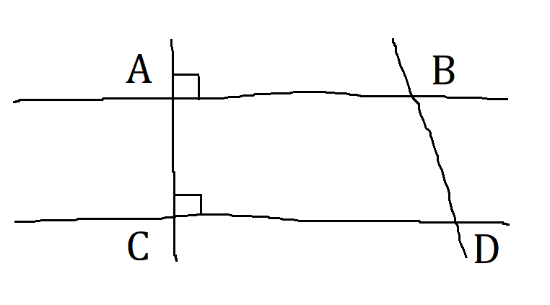
8.
20 s
On peut affirmer que les droites (AB) et (CD) sont …

Slide 12
9.
15 s
2 + 2×4 + 4×4

Slide 13
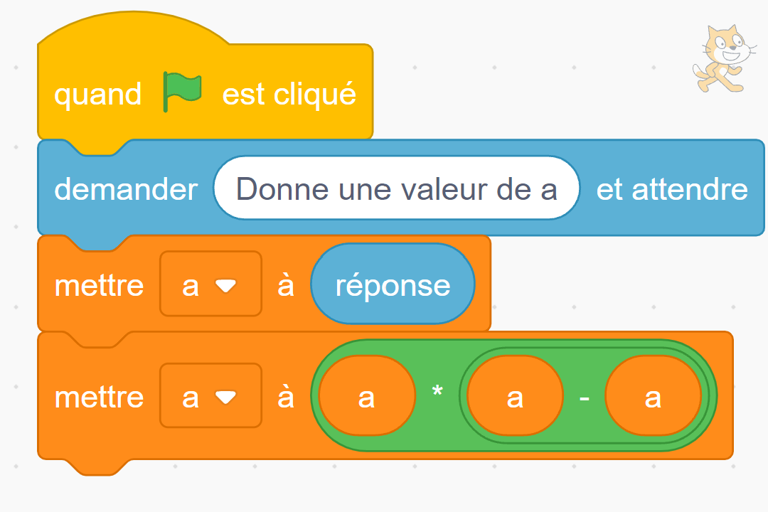
10.
30 s
Que dira Scratchy à la fin du script
Si on choisit de donner la valeur 4 ?

Slide 14
11.
20 s
Quelle est la mesure de l’angle y O z ?
x
25°
y
O
60°
z

Slide 15
12.
20 s
Calculer :
2×13 + 4×13 - 5×13 + 9×13

Slide 16
13
15 s
Donner l’écriture décimale de
2023/100

Slide 17
14
14 s
7 + 7 – 7 + 7 – 7 + 7 – 7 + 7 – 7 + 7

Slide 18
15
30 s
Donner l’aire de cette figure.
4 cm

Slide 19
16
30 s
Il faut 150 g de beurre pour faire 5 cookies.
Quelle quantité en faut-il pour en faire 4 ?

Slide 20
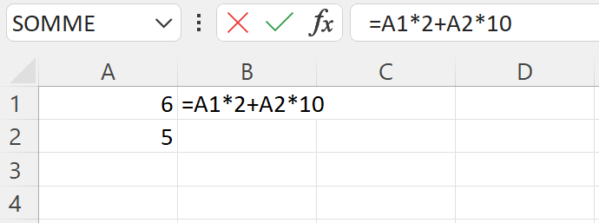
17.
25 s
Quelle valeur prend la cellule B1
quand on tape entrée?

Slide 21
18.
25 s
Quelle est la mesure de l’angle x O t ?
z
t
y
x
O
u

Slide 22
19.
30 s
Combien y-a-t-il de petits cubes dans cette construction ?

Slide 23
20.
10 cônes de signalisation sont placés en ligne droite,
espacés de 2m chacun. Quelle distance y a-t-il entre le premier et le dernier ?
40 s

Slide 24
L’équipe
vous remercie et vous souhaite une bonne fin de journée.

